Slide 1
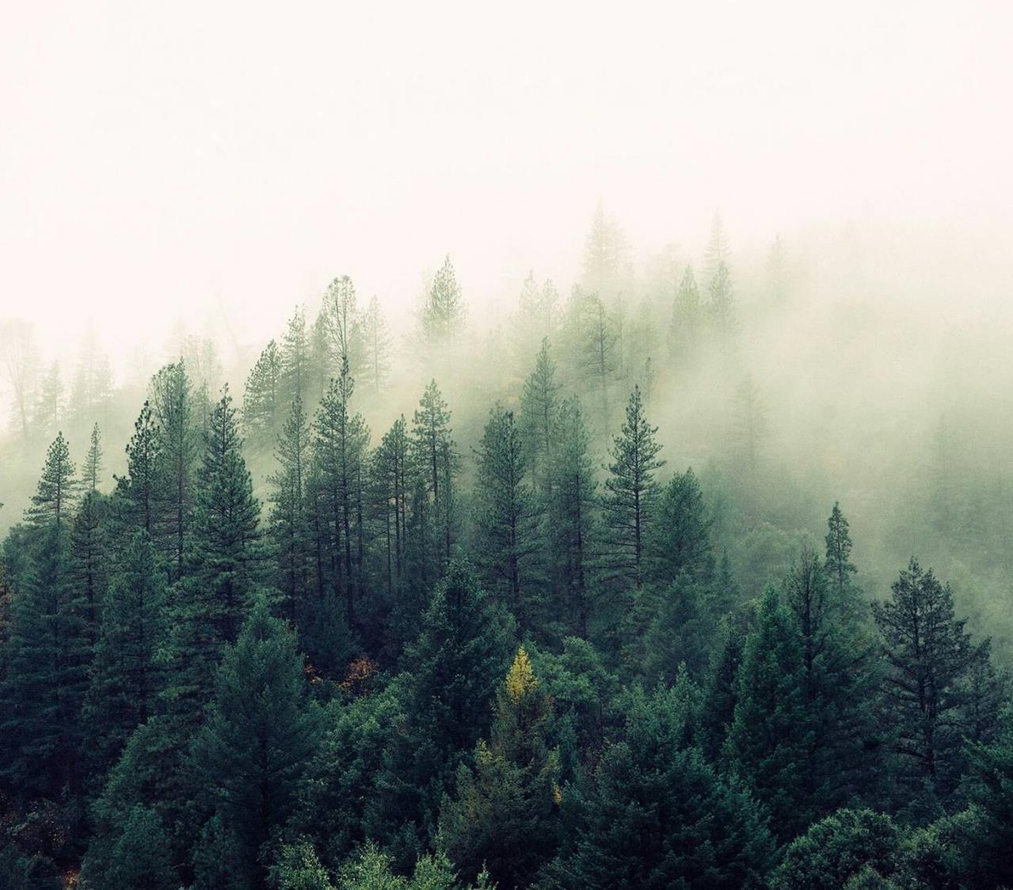
Prayer Meeting for Persecuted Church Worldwide
박해 받는 교회를 위한 오픈도어 기도회
2022년 9월 13일(화) pm7:00-8:00
한국오픈도어선교회

Slide 2


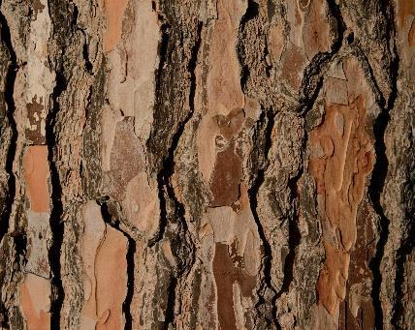

순서
찬양 5’
영상 2’48”
OPEN DOORS CORE VALUE (2’12”)
오픈도어가 걸어 가는 길 (어린이와 청소년 5’)
나눔 15’
기도 30’

Slide 3
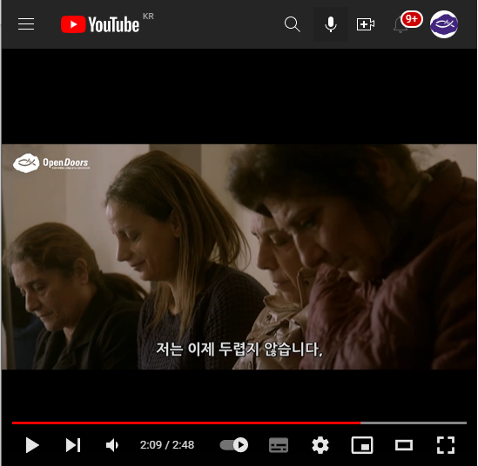
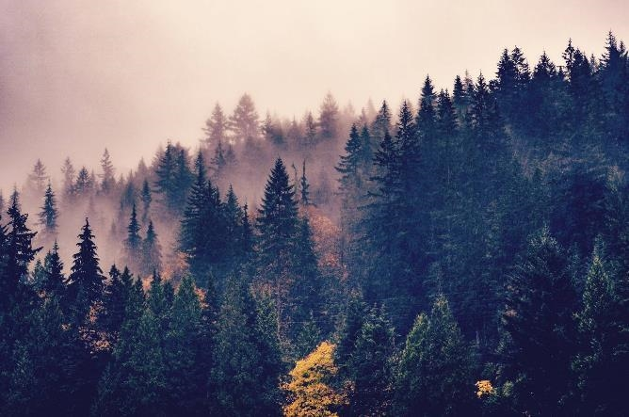

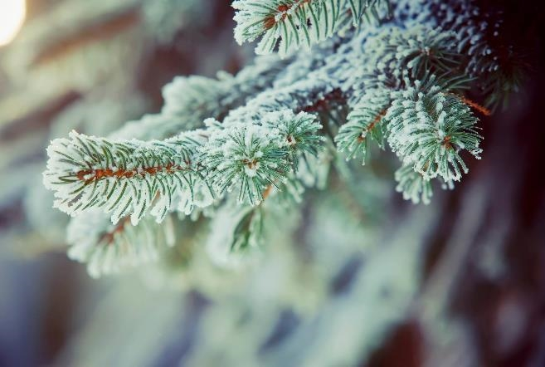
영상
시리아 내전이 시작되고, IS가 교회를 파괴하기 시작했을 때, 페리얼(Ferial)과 가족들의 삶은 두려움으로 가득했다. 그러나 여러분들이 페리얼 가정에 희망을 전해주었고, 그 희망은 그들의 삶 전체를 변화시켰다.
페리얼은 현재 희망의 센터의 교사로 섬기고 있으며, 그 동안의 두려움은 모두 사라졌고, 그녀의 아이들은 무사히 학업을 마쳤다.
극심한 가난과 고난이 이어지는 가운데, 오픈도어 후원자들의 기도와 후원은 여전히 페리얼과 자녀들에게 희망이 되고 있다.

Slide 4
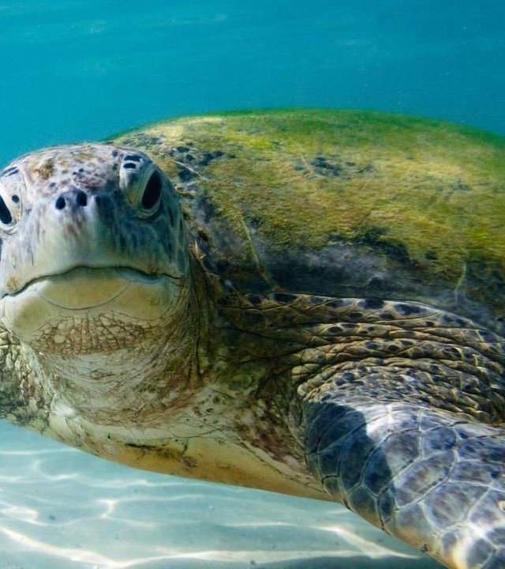
1. 우리는 그리스도의 몸의 지체이다.
We are part of the Body of Christ.
2. 우리는 박해 받는 교회를 섬긴다.
We are Persecuted Church driven.
3. 우리는 성경의 사람이다.
We are people of the Bible.
4. 우리는 기도의 사람이다.
We are people of prayer.
5. 우리는 믿음으로 살며 사역한다.
We live and work by faith.
6. 우리는 예수 그리스도와 그의 지상명령에 헌신한다.
We are devoted to Jesus Christ and His commission.
7. 우리는 오직 하나님의 영광을 위해 사역한다.
We are motivated solely for the glory of God.
OPEN DOORS CORE VALUE/핵심가치 (3’)

Slide 5
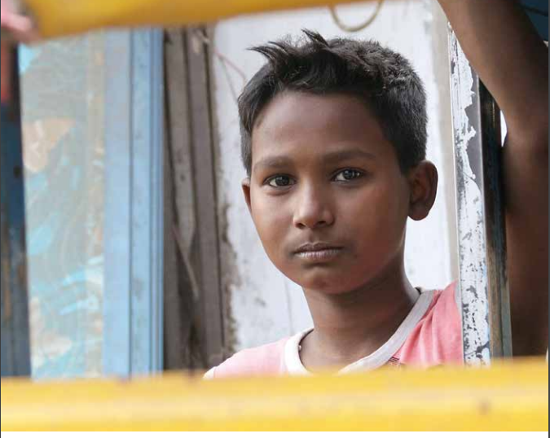
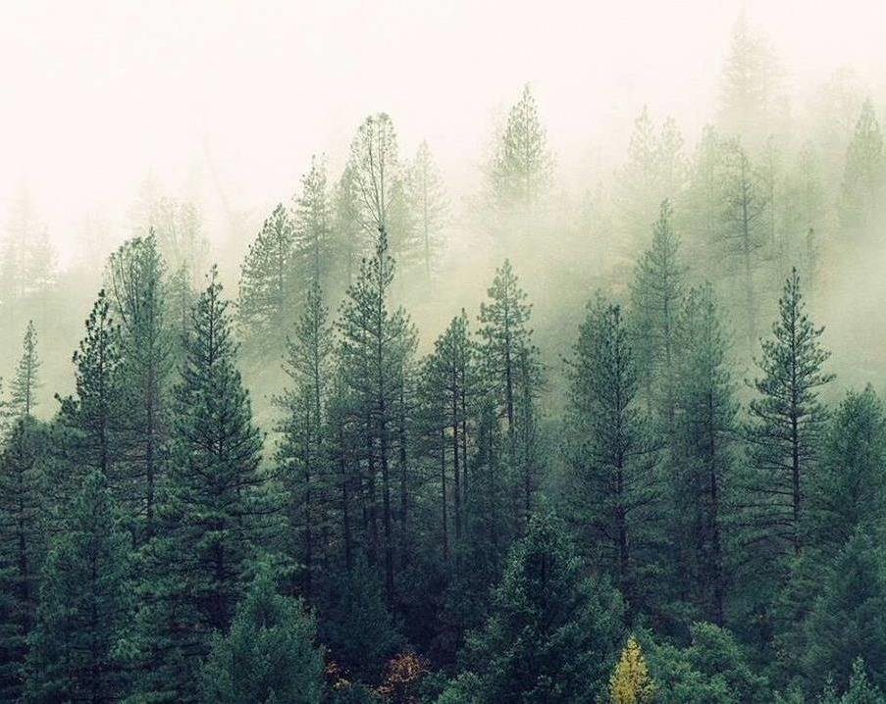
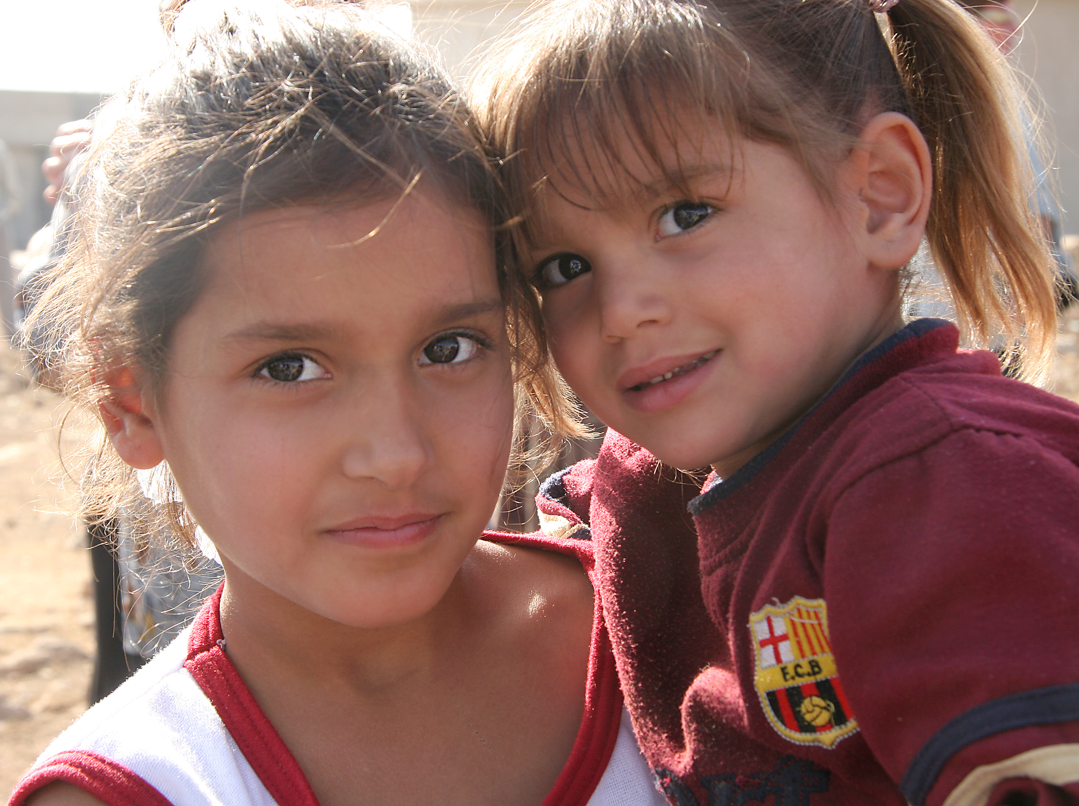

오픈도어가 걸어가는 길_어린이와 청소년
예수를 믿는 신앙때문에 괴롭힘을 당하거나 쫓겨나는 아이들이 있습니다. 이들을 실제적으로 도와주고 보살핍니다.

Slide 6


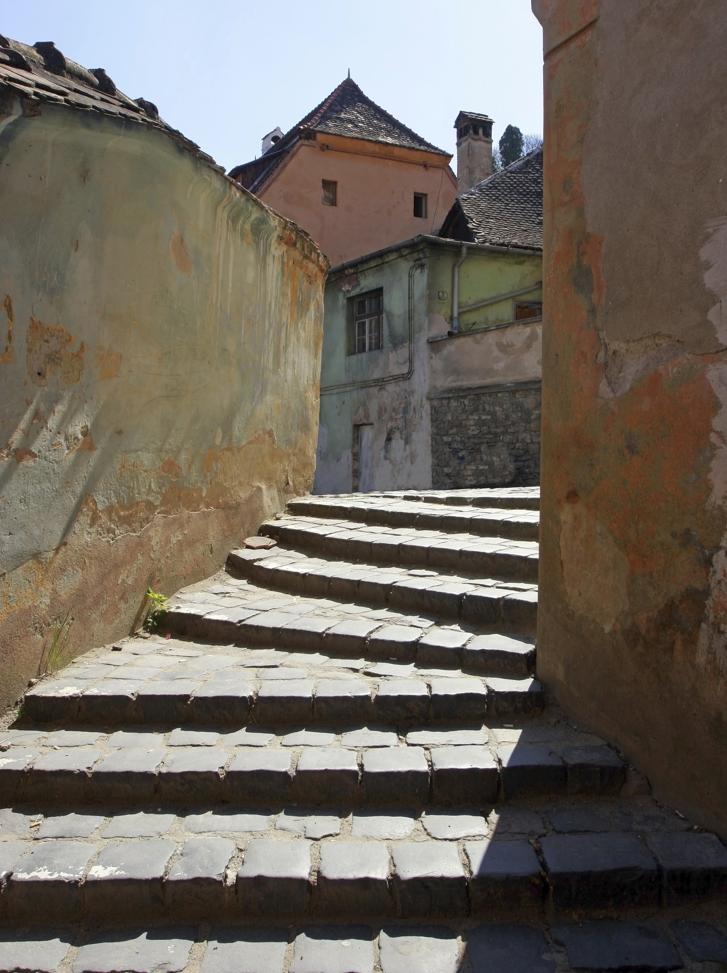
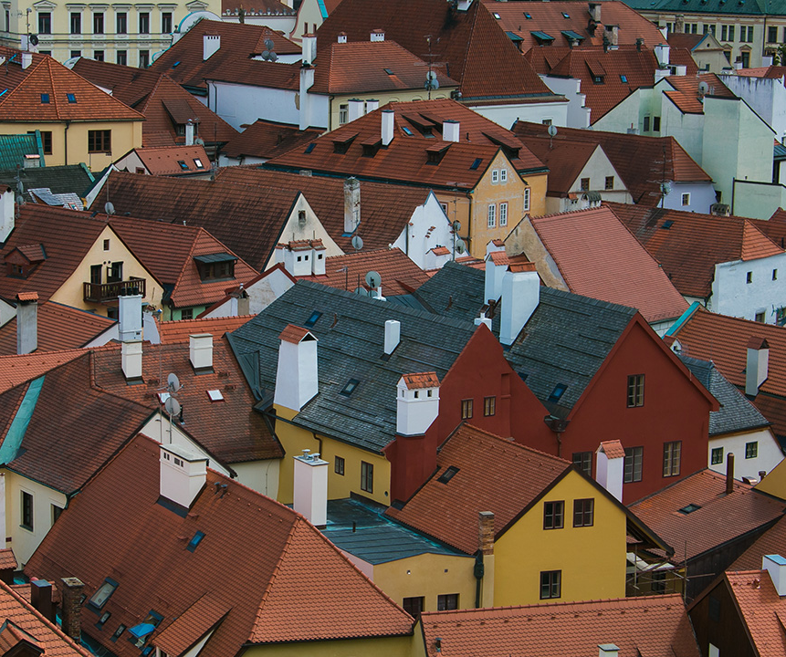
나눔(15’): 숲은 어떻게 만들어 지는가? 윌리암 재스퍼슨
우리 가정은…
우리 구역은…
우리 교회는…

Slide 7

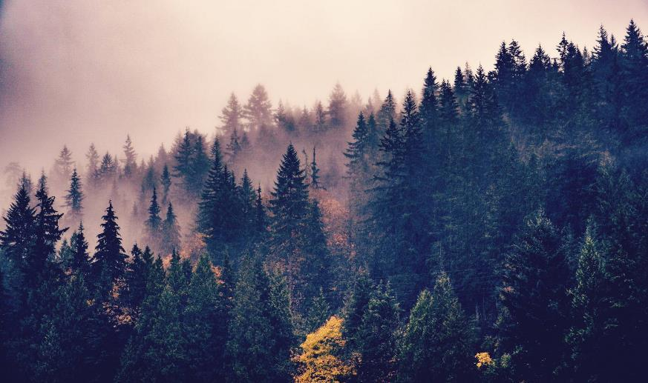

박해 받는 교회와
성도들을 위한 기도(30’)

Slide 8
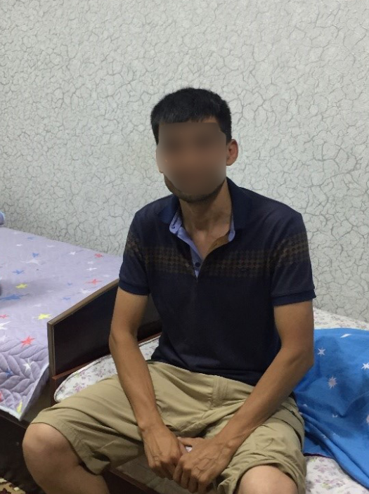
중앙아시아: 신앙의 포기를 위협받고 있는 아자트(Azat)를 위한 기도
중앙아시아에 살고 있는 아자트는 2006년부터 예수 그리스도를 믿게 된 무슬림배경 신자(MBB)입니다. 그는 회계사로 근무하고 있으며, 최근 그의 상사들과 이 회사 간부가 아자트와의 면담을 요청했습니다. 그들은 아자트에게 아파트와 좋은 차, 급여 인상을 제안하며 아자트를 회유하기 시작했습니다.
아자트가 그리스도와 신앙을 부인하고, 이슬람으로 회귀하는 대가로 이러한 제안을 한 것입니다. 아자트가 그들의 요구에 응하지 않자, 그들은 돌변하여 화를 내고, 무례하게 굴었으며, 말도 안되는 소리들과 함께 아자트를 해고시키겠다고 협박했습니다.
그런 그들에게 아자트는 “어떠한 짓을 해도 나는 절대 그리스도와 내 신앙을 포기하지 않을 것”이라고 선포했습니다.

Slide 9
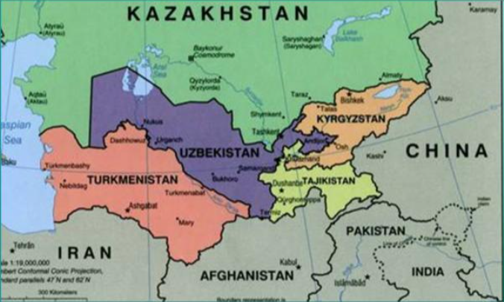
중앙아시아: 신앙의 포기를 위협받고 있는 아자트(Azat)를 위한 기도
함께 기도해 주세요...
1. 아자트의 건강과 안전을 위해 기도해 주세요. 주위의 핍박 속에도 믿음 안에서 견고히 설 수 있도록 기도해 주세요.
2. 하나님께서 매 순간 아자트와 함께 해 주시고, 박해 속에서도 하늘로부터 오는 위로와 평안을 누릴 수 있도록 기도해 주세요.
3. 아자트에게 굳건한 믿음과 용기를 주시고, 상사들과의 면담을 통해 그들에게 복음을 전할 수 있는 좋은 기회를 허락해 주시길 기도해 주세요.

Slide 10
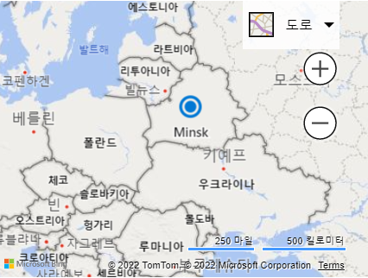
벨라루스 - 당국의 교회 폐쇄 위협을 위해 기도해 주세요...
벨라루스 수도 민스크(Minsk)에 위치한 오순절교회 소속 뉴라이프교회는 2021년 2월 건물에서 강제 퇴거되었습니다. 그날 이후, 모든 예배와 모임은 교회 야외 주차장에서 진행되고 있습니다.
비체슬라프 곤차렌코(Pastor, Vyacheslav Goncharenko)목사님은 당국으로부터 “불법적인” 활동을 중단하지 않을 경우, 형사고발을 당하게 될 것이라는 경고를 여러차례 받았습니다. 시 공무원들은 교회의 모임을 중단하지 않으면, 강제 폐쇄와 함께 모든 활동을 중단시키기 위해 법원에 명령을 요청하겠다고 했습니다.
현지 매체 포럼18에 따르면, 지난 1월 발효된 형법 개정안은 '미등록된 정당, 재단, 시민 또는 종교단체의 조직 또는 활동 참여'를 불법으로 간주한다는 법안이 재도입되었다고 밝혔습니다. 이를 위반할 시 최대 2년 이하의 징역 또는 벌금형에 처하게 됩니다.

Slide 11
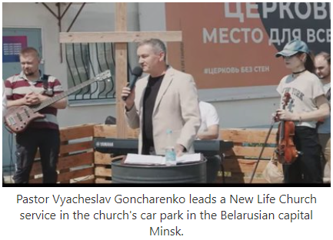
벨라루스 - 당국의 교회 폐쇄 위협을 위해 기도해 주세요...
함께 기도해 주세요..
1. 뉴라이프교회는 2002년 외양간이었던 건물을 매입해 예배를 드리기 시작했으며, 이후 정부와 마찰을 빚어왔습니다. 당국은 교회 등록과 예배 장소로서 건물을 개조할 수 있도록 허가해 주지 않았습니다. 또한 수년동안 여러차례 강제 퇴거 시도를 했습니다. 이러한 정부의 모든 노력이 헛됨을 깨닫고, 하나님께서 이 문제를 해결해 주시길 기도해 주세요.
2. 뉴라이프교회는 현재 교회 야외 주차장에서 예배를 드리고 있습니다. 다시금 예배당에서 예배를 드릴 수 있도록 기도해 주세요.
3. 벨라루스의 교회와 성도들을 위해 기도해 주세요. 박해 속에서도 나라와 민족을 위해 기도하며 하나님 앞에 나아갈 수 있는 그리스도인들이 될 수 있도록 함께 기도해 주세요.

Slide 12
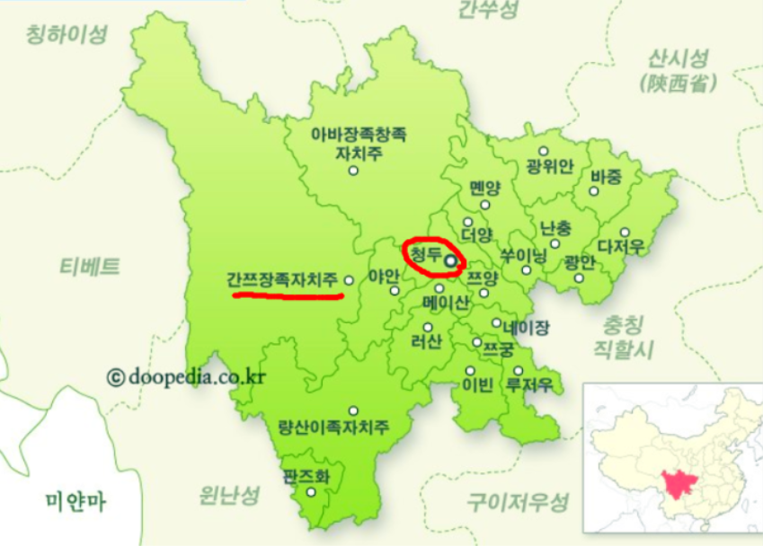
중국 - 최악의 지진으로 인한 사망자수 73명으로 증가
지난 9월 5일 중국 쓰촨성 간쯔티베트족자치구 루딩현에서 규모 6.8의 강진이 발생했습니다. 무너져 내린 잔해 더미 안에서 더 많은 시신들이 발견됨에 따라 사망자 수는 9월 7일 72명에서 9월 8일 82명으로 증가했습니다. 국영 방송에 따르면, 35명이 여전히 실종된 상태이고, 약 300명이 부상 당한 것으로 보고되었습니다. 실제 피해 규모는 더 클 수 있지만, 1,300채 이상의 주택과 도로 유실, 통신 두절 등 피해를 입은 것으로 보고되었습니다.
주 정부의 보고에 따르면 최소 50,000명의 이재민이 대피했으며 6,500명의 구조대원이 투입되었습니다. 지진이 발생할 당시, 쓰촨성은 코로나19로 인해 도시가 완전히 봉쇄된 상태였습니다. 또한 피해 지역은 가뭄과 폭염에 시달리고 있었습니다.
오픈도어 현장팀은 피해 지역 그리스도인들과 교회의 상황을 확인하기 위해 지역 파트너들과 계속해서 긴밀하게 연락을 취하고 있습니다.

Slide 13
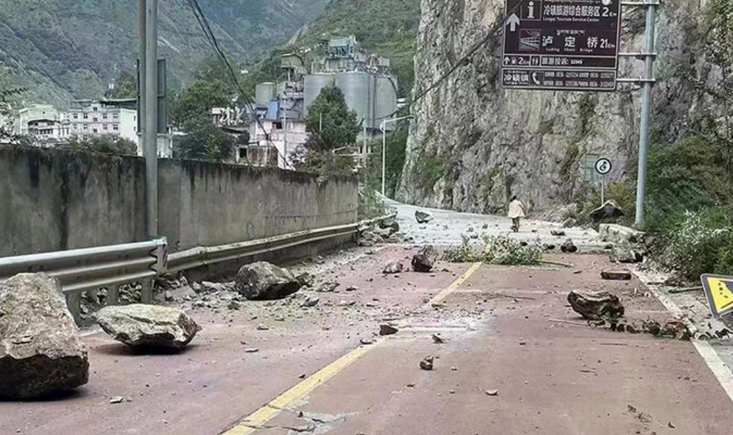
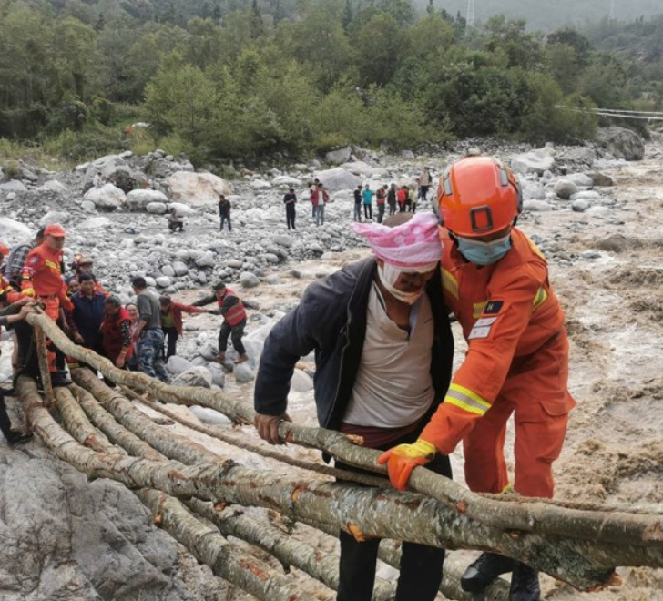
중국 - 최악의 지진으로 인한 사망자수 73명으로 증가
기도해 주세요..
1. 강한 여진과 산사태, 낙석 등으로 구조작업에 어려움이 있습니다. 구조작업이 계속해서 진행될 수 있도록 기도해 주세요. 더 이상의 손상과 인명피해를 막기 위해 정부의 종합적인 대책이 마련될 수 있도록 기도해 주세요.
2. 지자체가 옳바른 결정을 할 수 있는 지혜와 실종자들의 수색과 구조작업이 원활하고 효과적으로 진행될 수 있도록 기도해 주세요. 구조작업이 계속해서 최우선 순위가 될 수 있도록 기도해 주세요.
3. 일기예보에 따르면, 앞으로 며칠동안 거센 비와 천둥을 동반한 폭우가 내릴 가능성이 있다고 합니다. 이로인해 구조작업에 어려움이 가중되지 않도록 기도해 주세요.
4. 이번 재난으로 사랑하는 사람을 잃은 유가족들을 위해 기도해 주세요. 어려운 시기에 하늘의 위로와 평안, 필요를 채워주시길 기도해 주세요. 이재민들의 필요를 공급해 주시고, 부상당한 사람들도 잘 치료 받고 치유될 수 있도록 기도해 주세요.
5. 중국 교회와 성도들이 이번 시간을 겪으며 소금과 빛의 역할을 감당할 수 있도록 기도해 주세요.

Slide 14

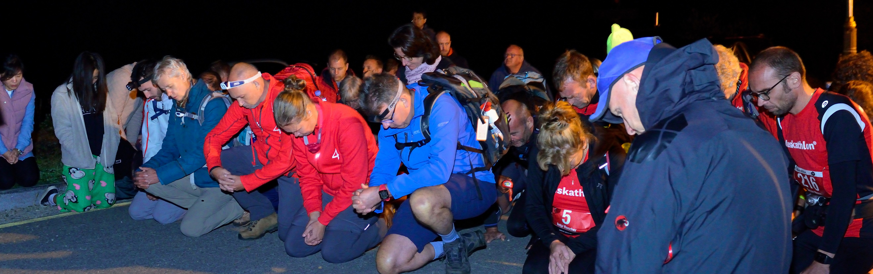
기도내용
한국오픈도어선교회
희망의 백만기도 캠페인
Muskathlon 한국대회
오픈도어 사역자들이 브라더 앤드류의 길을 따라 믿음과 용기를 잃지 않고, 겸손하게 박해 받는 교회를 섬길 수 있도록 인도 하옵소서!
시리아와 이라크에 희망의 빛을 밝히기 위한 “희망의 백만기도운동”(One Million Prayers of Hope)이 잘 홍보되게 하시고, 준비된 자들이 함께 기도의 불을 밝히게 하옵소서!
대회 기간동안 날씨, 안전사고, 코로나, 악한 세력 등으로 부터 지켜 주시고, 한국교회와의 만남(남북사랑학교 청소년, 영락교회 북방선교부, 참가자들)을 축복하여 주옵소서!

Slide 15
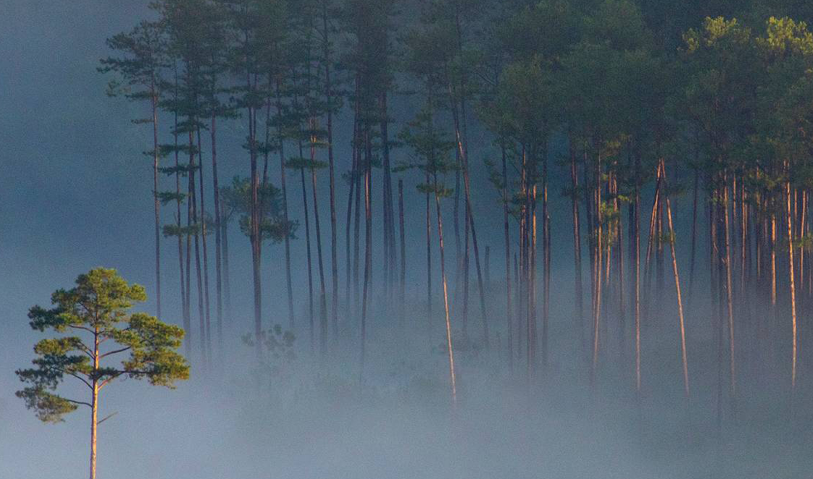
감사합니다^^
알 림
1. 시리아와 이라크를 위한 희망의 백만기도 운동에 많이 참여해 주시고, 주위 분들의 참여를 권면해 주세요!
2. 다음 기도시간은
9월 20일 (화)
pm 7:00 - 8:00입니다.
OpenDoors Korea | odsk@opendoors.or.kr | 한국오픈도어선교회

